Slide 1

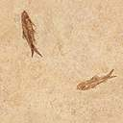
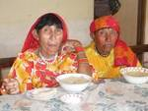
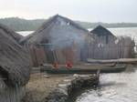
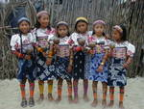
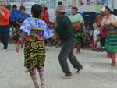
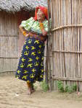
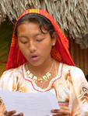
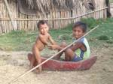
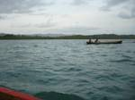
Del Libro Sagrado de los indígenas Kunas de Panamá
“ El Bab Igala”
Dada Galibe

Slide 2
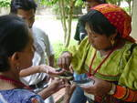
Canto Inicial
Te ofrecemos nuestro día
Te ofrecemos este nuevo día
y el deseo inmenso de vivir
acéptanos, Señor, nuestra vida está puesta en nuestras manos,
esperándote, esperando tu vuelta, Señor.
Acepta Señor nuestro trabajo
y esta lucha diaria por vivir,
y el fruto de la tierra que brota con amor y
este pan que ahora nos va alimentar …
y este pan que muchos no tendrán.
Para algunos los días solo pasan,
para muchos estos días pesan.
Regar de sol a sol, tragando su sudor
pobre rey del mundo, corona de sal.
Acepta Señor nuestro dolor.
Te ofrecemos nuestras esperanzas
por lograr un mundo donde estar.
Tus pobres se levantan,
tu pueblo en lucha está .
Nadie se acomode: “el Señor vendrá” Acepta nuestro riesgo de vivir.

Slide 3
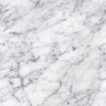
Dada Galibe continuaba recordando los compromisos para con la Madre Tierra, pero ya nadie lo escuchaba. Galibe decía: “Estas cosas que utilizamos, esos animales que nos sirven para comer, todas esas colinas, no son nuestros. Baba no los hizo para que nos adueñáramos de ellos. Baba nos dejó para cuidarlos.

Slide 4
Y cuidar las cosas es compartir con todos los hermanos; es no permitir que unos tengan más que otros, sino que todos nos alimentemos bien y nadie se burle del otro”. Dada Galibe cantaba, Dada Galibe rezaba:

Slide 5
“Los hijos, las hijas, los tíos... son todos de Baba, son todos de Nana. No somos sus dueños. Baba y Nana nos los han cedido sólo por breve tiempo, para que nos protejamos mutuamente y vivamos mejor, pensando los unos en los otros; y mantener así siempre joven a la Madre Tierra.

Slide 6
En la medida de nuestra responsabilidad en el cuidar la naturaleza y las personas, se nos alarga el tiempo de alegría sobre esta Nabgwana; y en la medida de nuestro descuido, estamos creyendo que estas cosas son de nuestra propiedad.

Slide 7
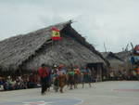
La naturaleza, los hombres, las cosas no son nuestros: los estamos cuidando para Baba, para Nana. Con ello estamos dando la hermosura joven a la Madre Tierra”.

Slide 8
Lo que más envejece a la Madre Tierra y lo que más atrae los cataclismos es el no pensar en los demás, el ser poco generoso, el ocultar las cosas para que el hermano no pueda pedir. Además, los ancianos y las ancianas del pueblo mutuamente se pasaban los bochinches. Con eso sembraron la división, el odio, la venganza.

Slide 9
Baba nos conoce a fondo, Nana nos conoce a fondo. No podemos escaparnos de su mirada. Nos cubre con su ternura; y sabe en qué pensamos, qué hacemos. Nunca estamos fuera del alcance de Baba y de Nana. Donde vayamos, Baba está con nosotros; Nana viene con nosotros.

Slide 10
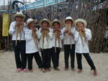
Dada Galibe quiso esconderse de Baba, esconderse de la ira de los vientos, y le fue imposible. Todo estaba controlado por Baba y por Nana.

Slide 11

Reflexión del Texto
Hagamos eco del texto…… (aquello que me gustó lo repito en voz alta)
Luego de escuchar el texto, ¿con cuáles palabras de la Biblia me lleva o me conecta?.

Slide 12
Salmo 19
El día a día vierte su lenguaje y la noche a la noche su saber susurra.
No existe idioma ni hay lenguaje alguno en que no se oiga su voz.
A toda la tierra alcanza su sonido y sus palabras hasta el confín del orbe mundo
Allí le han puesto una tienda al sol y este sale como un novio de la habitación nupcial, y se alegra como un atleta al emprender el camino.
Los cielos proclaman la gloria de Dios,
Y el firmamento pregona la gloria de sus manos.
El día tiene mucho que contar al día que le sigue
Y la noche mucho saber a la noche que viene tras ella
¡No tienen idioma ni lenguaje alguno!
¡Su voz no puede ser oída!
Pero, su música se esparce por toda la tierra
Y sus palabras llegan hasta los confines del orbe mundo.
GLORIA AL PADRE, AL HIJO Y AL ESPÌRITU SANTO

Slide 13
No importa tu nombre yo soy tu hermano
No importa tu nombre estrecha mi mano
Hermanos vamos juntos no se quede nadie atrás, préstame tu carga yo te puedo ayudar, no nos alejemos juntos avancemos.
Juntos forjaremos el destino que unirá en todos los pueblos brazos de fraternidad y apretando filas el fervor se anima.
Cuidado con aquellos que nos quieren separar, van sembrando el odio para hacernos enfrentar, pero gritaremos la verdad del pueblo.
Tu sangre y la mía con la fuerza popular junto a los caídos un dia vencerá y el pueblo bailará, su triunfo cantará.

Slide 14

Indígenas Kunas, Panamá

